Slide 1
ФГБОУ ВО «Красноярский государственный медицинский университет имени профессора В.Ф. Войно - Ясенецкого»
Кафедра лучевой диагностики ИПО
Впервые выявленный рак мочевого пузыря, обнаруженный на мультипараметрической МРТ предстательной железы: опыт одного центра
Published online 2018 Sep 1.
Incidental bladder cancers found on multiparametric MRI of the prostate gland: a single center experience
Kareem N. Rayn, Graham R. Hale, Jonathan B. Bloom, Samuel A. Gold, Filipe L.F. Carvalho, Sherif Mehralivand, Marcin Czarniecki, Bradford J. Wood, Maria J. Merino, Peter Choyke, Barış Türkbey, Peter A. Pinto, and Piyush K. Agarwal
Выполнил: ординатор 2-го года обучения
по специальности «Рентгенология»
Тутарков Сергей Геннадьевич
Национальный институт онкологии, г. Бетесда, штат Мэрилэнд, США.

Slide 2
Актуальность проблемы
В США за 2018 г. зарегистрировано 81 190 случаев ЗНО мочевого пузыря с летальным исходом у 16 870 пациентов.
Так как общепринятого скрининга рака мочевого пузыря нет, на основе клинических проявлений проводится обследование, состоящее из КТ, МРТ, цистоскопии и гистологического исследования.
При использовании мпМРТ для диагностики рака предстательной железы, ЗНО мочевого пузыря могут быть обнаружено случайно
Notes:
2

Slide 3
Цель
Оценить значимость случайных находок при мультипараметрической магнитно-резонансной томографии (мпМРТ) предстательной железы.
Оценить важность выявления случайного рака мочевого пузыря на мпМРТ предстательной железы у бессимптомных пациентов
Notes:
3

Slide 4
Ценность мпМРТ предстательной железы при раке мочевого пузыря
Широко используется для выявления, локализации и стадирования рака предстательной железы.
Имеет максимально возможную чувствительность (92%) по сравнению с ТРУЗИ (60%).
Имеет точность до 92% дифференциальной диагностики поверхностного рака мочевого пузыря от инфильтративного рака мочевого пузыря по сравнению с компьютерной томографией (КТ) с заявленной точностью до 60%.
Возможность раннего выявления бессимптомного рака мочевого пузыря

Slide 5
Материалы и методы
Ретроспективный анализ пациентов, мпМРТ предстательной железы с февраля 2012 г. по январь 2018 г.
МпМРТ (3 Тесла - Achieva; Philips Health-care) с эндоректальной катушкой (BPX-30; Me-drad) или 16-канальной катушкой для сердца SENSE; Philips Healthcare).
Для оценки исследования использовалась система PI-RADS v2.
Несмотря на то, что поражения мочевого пузыря были обнаружены на всех трех последовательностях мпМРТ предстательной железы, последовательность с Т2-ВИ была единственная, что охватывала весь мочевой пузырь во всех проекциях
Notes:
5

Slide 6
Материалы и методы
У пациентов с первичными поражениями мочевого пузыря были выявлены демографические, визуализационные и гистопатологические данные, включая возраст, расу, размер опухоли, количество поражений на мпМРТ, а также стадию опухоли и полученное лечение.
Пациентам с первично обнаруженным поражением мочевого пузыря при мпМРТ предстательной железы, не связанным с раком предстательной железы, выполняли цистоскопию с биопсией и/или трансуретральную резекцию опухоли мочевого пузыря (ТУР), при обоснованности цистоскопией

Slide 7
Результаты исследования
Выполнено 3147 мпМРТ предстательной железы, из них:
25 случаев первичных ЗНО мочевого пузыря (0,8%), без клиничеких проявлений.
17 пациентов (68%) - Глисон ≤ 6
3 пациента (12%) - Глисон = 7
5 пациентов (20%) – Глисон = 8-10
Средний возраст пациентов 69,2±8,0 лет.
Преимущественно пациенты кавказской национальности (84%), некурящие (80%).
Диаметр обнаруженных образований мочевого пузыря от 0,4 см до 1,7 см

Slide 8
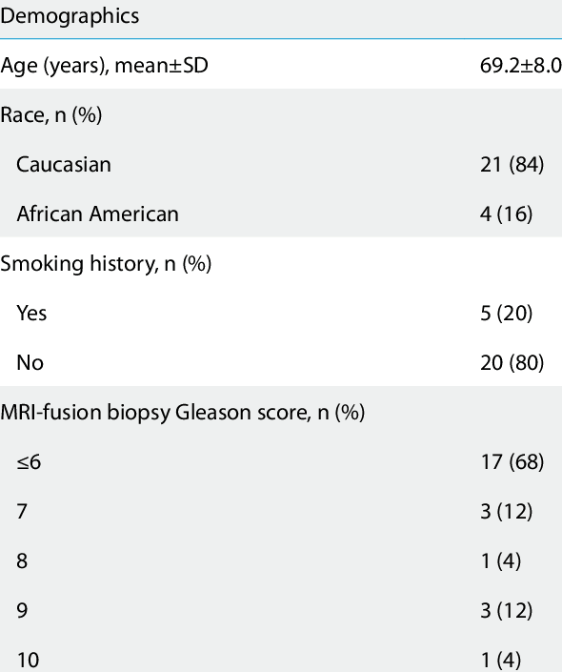
Результаты исследования
Characteristics of patients found to have an incidental bladder lesion on mpMRI
Характеристика пациентов с первичным поражением мочевого пузыря при мпМРТ

Slide 9
Результаты исследования (n-25)
5 пациентов с подозрением на инвазию рака предстательной железы в мочевой пузырь. Проведение биопсии двум из пяти пациентов - подтверждение аденокарциномы предстательной железы: балл по шкале Глисона ≥8; средний PSA 61,5±97,7).
20 пациентов без подозрения на инвазию рака предстательной железы в мочевой пузырь:
- у 4 пациентов при цистоскопии - не выявлено образований, требующих проведения биопсии.
- у 16 пациентов при цистоскопии – выявлены образования, требующие проведения биопсии и/или ТУР:
3 пациентов с доброкачественными признаками патологического поражения (остаток урахуса, амилоидоз и воспаление),
13 пациентов с уротелиальной карциномой стадии Та

Slide 10
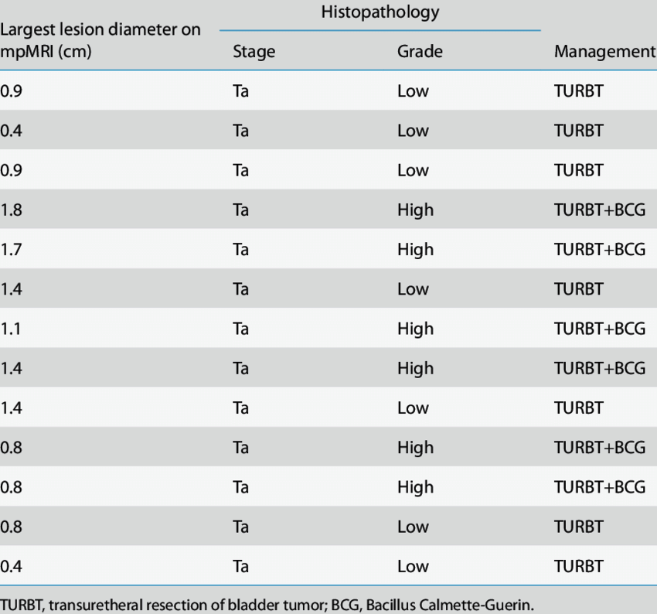
Результаты исследования
Clinical characteristics of patients with cancerous lesions on biopsy
Клиническая характеристика пациентов с подтверждённым диагнозом ЗНО мочевого пузыря (n-13)

Slide 11
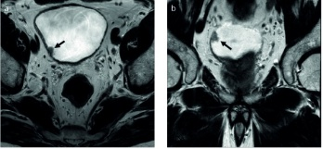
Рак предстательной железы.
МРТ мочевого пузыря, Т2-ВИ, аксиальная и фронтальная плоскость
А
В
Мужчина 75 лет (ПСА 7,75 нг/мл), Глисон 3+3.
(А-В) - папиллярное образование левой заднелатеральной стенки мочевого пузыря

Slide 12
Рак предстательной железы.
МРТ мочевого пузыря (Т2-ВИ, DWI, DCE), аксиальная плоскость
С
D
E
Мужчина 76 лет (ПСА 8,0 нг/мл), Глисон 3+3.
(С-D) - папиллярное образование задней стенки мочевого пузыря с умеренным ограничением диффузии
(E) - диффузное и раннее усиление сигнала от папиллярного образования

Slide 13
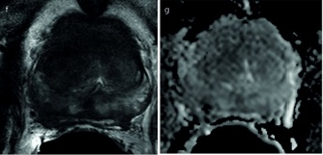
Рак предстательной железы.
МРТ мочевого пузыря (Т2-ВИ, ADC карта), аксиальная плоскость
F
G
Мужчина 66 лет (ПСА 48,90 нг/мл), Глисон 4+5. Инвазия рака предстательной железы в мочевой пузырь.
(F-G) - диффузный гипоинтенсивный аномальный сигнал
Notes:
13

Slide 14
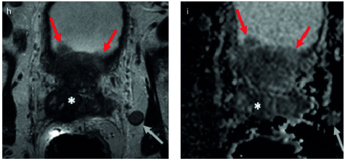
Рак предстательной железы.
МРТ мочевого пузыря (Т2-ВИ, ADC карта), аксиальная плоскость
H
I
Мужчина 66 лет (ПСА 48,90 нг/мл), Глисон 4+5. Инвазия рака предстательной железы в мочевой пузырь.
(H-I) – преимущественное поражение всей предстательной железы с инвазией в стенку мочевого пузыря, семенные пузырьки. Метастатический лимфатический узел

Slide 15
Обсуждение
По статистике у 92% больных раком мочевого пузыря ведущий симптом - безболезненная гематурия
(Pashos C.L., и др. «Рак мочевого пузыря» 2002г.).
75% случаев рака мочевого пузыря - поверхностный рак мочевого пузыря (Chang S.S. и др. «Лечение инфильтративного рака мочевого пузыря» 2017г.).
Клинические симптомы в исследуемой группе в n-13 отсутствовали

Slide 16
Риск степени злокачественности рака мочевого пузыря
Проведен анализ результатов обследования 152 пациентов с начальными низкодифференцированными опухолями мочевого пузыря стадии Та:
- прогрессирование степени у 5,3% пациентов;
- прогрессирование степени у 15% пациентов.
При длительном наблюдении за пациентами с опухолями мочевого пузыря стадии Ta высокой степени злокачественности, инвазия lamina propria у 40% пациентов, а прогрессирование до инвазии мышечного слоя мочевого пузыря у 25%
(Ламм Д., и др. Определение прогрессирования немышечно-инвазивного рака мочевого пузыря. 2014)

Slide 17
Динамическое наблюдение
Общая выживаемость значительно ниже при мышечно-инвазивном раке мочевого пузыря.
За 26 месяцев наблюдения не зарегистрировано случаев рецидива или прогрессирования заболевания после ТУР с/без внутрипузырной терапией BCG
Общая выживаемость при раке мочевого пузыря
 | МИРМП | НМИРМП
Рецидив | 4,3 | 7,0
Прогрессирование | 8,4 | 12,5
Смерть | 4,6 | 8,2

Slide 18
Прогноз выживаемости
 | Рак мочевого пузыря | Рак предстательной железы
5-летняя выживаемость | 77.3% | 98.6%
При раке предстательной железы 5-летняя выживаемость выше, чем при раке мочевого пузыря, при диагностике на начальной стадии:
Локализованный | 70.1% | 100%
Регионарные лимфоузлы | 35.3% | 100%
Отдалённые метастазы | 5% | 29.8%
Notes:
метастазы

Slide 19
Вывод
мпМРТ мочевого пузыря не рекомендуется в качестве скрининга ввиду высокой стоимости.
Тем не менее, необходимо учитывать вероятность обнаружения ЗНО мочевого пузыря при проведении мпМРТ предстательной железы

Slide 20
Спасибо за внимание

